Slide 1
STM32 RTC （时间）

Slide 2
一、RTC简介
实时时钟是一个独立的定时器。 RTC模块拥有一组连续计数的计数器，可提供时钟日历的功能。修改计数器的值可以重新设置系统当前的时间和日期。
RTC模块和时钟配置系统(RCC_BDCR寄存器)处于后备区域，即在系统复位或从待机模式唤醒后， RTC的设置和时间维持不变。

Slide 3
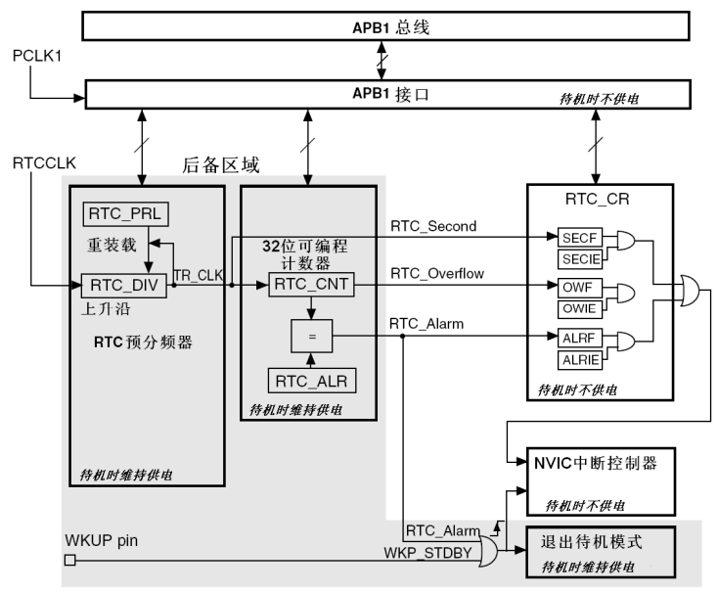
简化的RTC框图

Slide 4
系统复位后，禁止访问后备寄存器和RTC的，防止对后备区域(BKP)的意外写操作。执行以下操作将使能对后备寄存器和RTC的访问： 1、设置寄存器RCC_APB1ENR的PWREN和BKPEN位，使能电源和后备接口时钟。 2、设置寄存器PWR_CR的DBP位，使能对后备寄存器和RTC的访问。

Slide 5
二、主要特性
1、 可编程的预分频系数：分频系数最高为2²⁰。
2、32位的可编程计数器，可用于较长时间段的测量。
3、3个专门的可屏蔽中断：
闹钟中断
秒中断
溢出中断

Slide 6
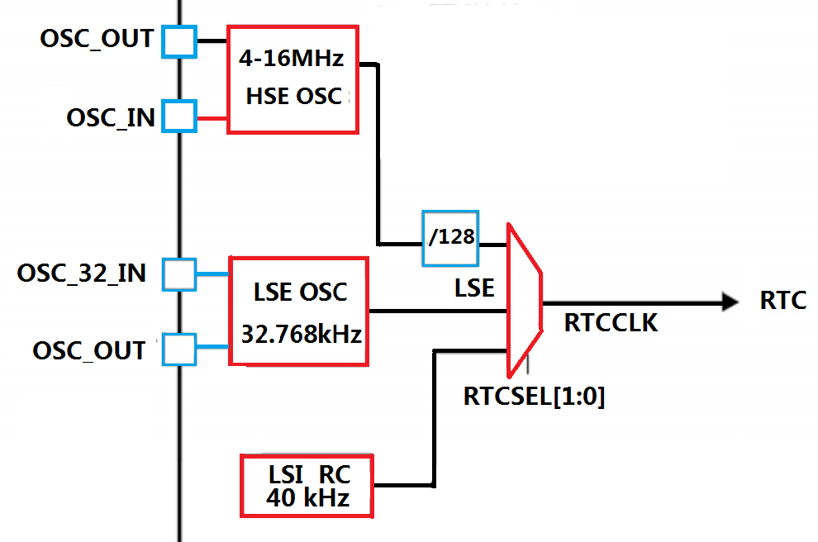
三、时钟源

Slide 7
简化的RTC框图

Slide 8
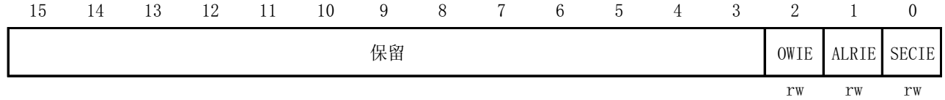
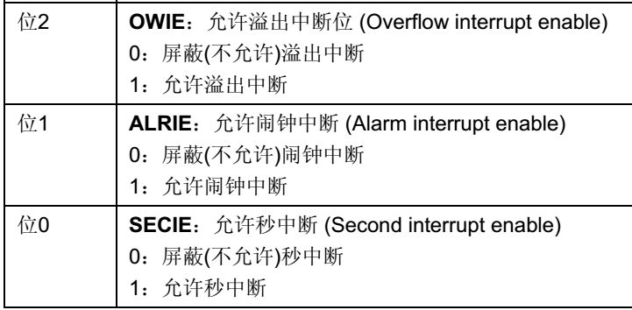
四、 RTC寄存器描述
1、 RTC控制寄存器高位(RTC_CRH)

Slide 9
2、 RTC控制寄存器低位(RTC_CRL)
位5： RTOFF：RTC操作关闭 (RTC operation OFF) RTC模块利用这位来指示对其寄存器进行的最后一次操作是否完成。若此位为‘0’，则表示无法对RTC寄存器进行写操作。此位为只读位。 0：上一次对RTC寄存器的写操作仍在进行; 1：上一次对RTC寄存器的写操作已经完成。

Slide 10
位4： CNF：配置标志 (Configuration flag) 此位必须由软件置’1’以进入配置模式，从而允许向RTC_CNT、 RTC_ALR或RTC_PRL寄存器写入数据。只有当此位在被置’1’并重新由软件清’0’后，才会执行写操作。 0：退出配置模式(开始更新RTC寄存器)； 1：进入配置模式。

Slide 11
位3: RSF：寄存器同步标志 (Registers synch’ flag) 每当RTC_CNT寄存器和RTC_DIV寄存器由软件更新或清’0’时，此位由硬件置’1’。要进行任何的读操作之前，用户程序必须等待这位被硬件置’1’，以确保RTC_CNT、 RTC_ALR或RTC_PRL已经被同步。 0：寄存器尚未被同步； 1：寄存器已经被同步。

Slide 12
位2、OWF：溢出标志 (Overflow flag) 当32位可编程计数器溢出时，此位由硬件置’1’。如果RTC_CRH寄存器中OWIE=1，则产生中断。此位只能由软件清’0’。对此位写’1’无效。 0：无溢出； 1： 计数器溢出。

Slide 13
位1、ALRF：闹钟标志 (Alarm flag) 当32位可编程计数器达到RTC_ALR寄存器所设置的预定值，此位由硬件置’1’。此位只能由软件清’0’。对此位写’1’无效。 0：无闹钟； 1：有闹钟。

Slide 14
位0: SECF：秒标志 (Second flag) 此位由硬件置’1’同时RTC计数器加1。此标志为分辨率可编程的RTC计数器提供一个周期性的信号(通常为1秒)。此位只能由软件清除。对此位写’1’是无效的。 0：秒标志条件不成立； 1：秒标志条件成立。

Slide 15
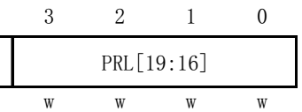
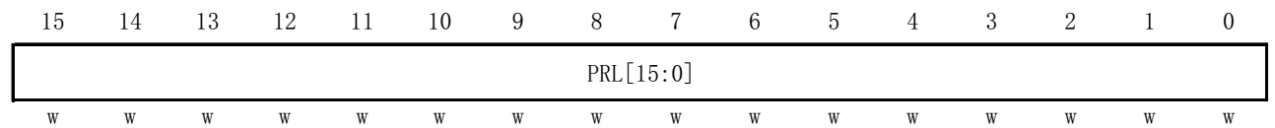
3、 RTC预分频装载寄存器(RTC_PRLH/RTC_PRLL)
fTR_CLK = fRTCCLK/(PRL[19:0]+1)

Slide 16
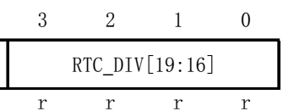
4、 RTC预分频器余数寄存器(RTC_DIVH )
5、RTC计数器寄存器 (RTC_CNTH )
6、RTC闹钟寄存器(RTC_ALRH/RTC_ALRL)

Slide 17
五、实例
一、使能时钟和去掉写保护
RCC_APB1PeriphClockCmd(RCC_APB1Periph_PWR, ENABLE);
RCC_APB1PeriphClockCmd(RCC_APB1Periph_BKP, ENABLE);
PWR_BackupAccessCmd(ENABLE);

Slide 18
二、设置时钟源
#if defined(LSI_my)
RCC_LSICmd( ENABLE );
RCC_RTCCLKConfig(RCC_RTCCLKSource_LSI);
#elif defined(HSE_my)
RCC_RTCCLKConfig(RCC_RTCCLKSource_HSE_Div128);
#elif defined(LSE_my)
RCC_LSEConfig(RCC_LSE_ON);
while (RCC_GetFlagStatus(RCC_FLAG_LSERDY) == RESET);
RCC_RTCCLKConfig(RCC_RTCCLKSource_LSE);
#endif

Slide 19
三、配置RTC
RCC_RTCCLKCmd(ENABLE);
RTC_WaitForSynchro();
RTC_WaitForLastTask();
RTC_ITConfig(RTC_IT_SEC, ENABLE);
RTC_WaitForLastTask();

Slide 20
设置分频系数
#if defined(LSI_my)
RTC_SetPrescaler(39999);
#elif defined(HSE_my)
RTC_SetPrescaler(62499);
#elif defined(LSE_my)
RTC_SetPrescaler(32767);
#endif
RTC_WaitForLastTask();

